Slide 1
Психологическая разгрузка
для педагогов в ДОУ
Выполнила:
Педагог-психолог
С. Г. Ибрагимова

Slide 9
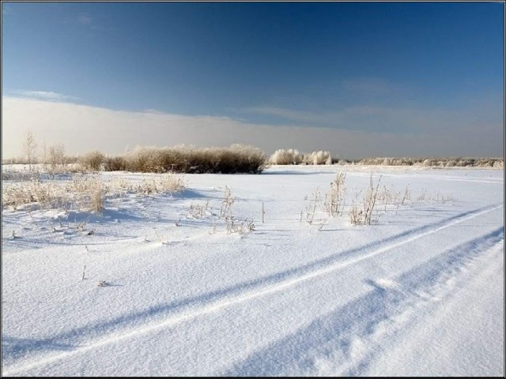

Slide 11
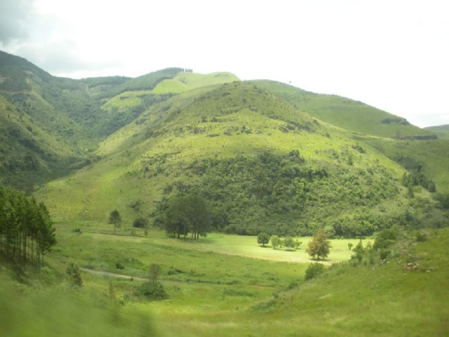

Slide 19
Спасибо за внимание!

